Slide 1
CI/CD
Notes:
오늘의 발표주제는 CI/CD입니다.

Slide 2

반복적인 작업들
개발자
테스트
컴파일
버그 및 요구사항
빌드
배포
SVN
GIT
Notes:
개발자의 일은 완성된 코드를 서버에 올린다고 개발이 끝나는 것이 아닙니다.
오히려 진짜 개발자의 일은 서비스 론칭 이후부터 시작이라고 봐도 과언이 아닙니다.
서비스를 이작한 이후에는 무수한 버그와 개선사항이 등장할 것이며,
코드의 수정이 있을때마다 컴파일, 빌드, 배포등의 과정이 반복되어야 합니다.
이러한 코드의 수정이 있을때마다 사람이 직접 수행하는 것은 꽤나 비효율 적이며,
각 과정을 수작업으로 진행하는 부분에서 실수를 유발하기 쉽습니다.
서비스중인 프로그램의 코드를 변경한다고 생각했을때,
수정된 코드를 SVN이나 GIT에 올리고 통합된 코드를 다시 컴파일 하고 빌드해 배포하는 등의 과정이 필요합니다.
좀 더 나아가 생각해보면 코드가 제대로 동작하는지 테스트 코드를 작성하고, 이를 수행 및 검증하는 작업도 필요할 것입니다.
하지만 앞서 말했듯, 이러한 과정들은 대개 사람이 직접 수행할 필요가 없는 반복작업 입니다.
오히려 사람이 수행했을때 실수를 유발할 가능성이 더 높습니다.
그래서 자동화를 시키면 참 좋겠다라는 생각을 누군가는 했을텐대
개발자는 단순히 GIT에 수정된 코드를 올리기만하고, 컴파일 테스트 빌드 배포등의 과정은 정해진 절차에 따라 특정 프로그램이 자동으로 수행하는 것입니다.
그리고 모든 과정이 끝나면 그 결과를 개발자에게 리포트 해줍니다.
사람이 직접 수행할 필요가 없는 부분을 프로그램이 대신 자동으로 수행해주는 것, 말그대로 이것이 자동화 입니다.

Slide 3
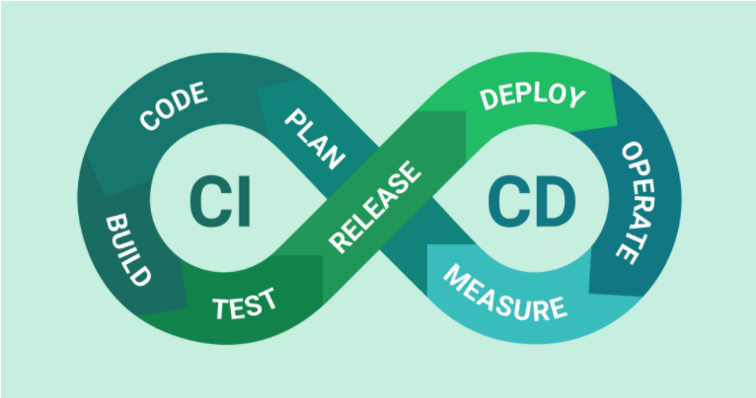
CI(Continuous Integration)
– 지속적 통합
개발을 하면서
‘코드에 대한 통합’을
‘지속적’으로 진행함으로써
품질을 유지하자는 것
CD(Continuous Deploy/Delivery)
– 지속적 배포 / 제공
소프트웨어가
항상 신뢰 가능한 수준에서
‘배포될 수 있도록 지속적으로 관리’
하자는 개념
Notes:
앞서 말했던 내용을 구현한 개념이 CI/CD입니다.
CI /CD 는 지속척 통합/ 지속적 배포를 줄인 말입니다.
둘이 서로 다른 개념이지만 보통 함께 구축되기 때문에
일반적으로 CI/CD를 묶어서 불리곤 합니다.
프로그래머들이 소프트웨어를 코딩하고 나서
이를 최종배포까지 하는 과정에서 진행되는 일입니다.
보통은 그 과정들을 자동화한다는 의미로 사용합니다.
먼저 CI는 지속적 통합으로,
모든 개발이 끝난 이후에 코드 품질을 관리하는 고전적 방식의 단점을 해소하기위해 나타난 개념입니다.
말 그대로 개발을 하면서 ‘코드에 대한 통합＇을 ‘지속적＇으로 진행함으로써 품질을 유지하자는 것 입니다.

Slide 4


저장소
Notes:
조금 극단적인 예를 들어보자면
여러명의 개발자가 참여하는 프로젝트가 있다고 가정했을 때,
GIT에 기본 틀이 잡혀있는 코드가 올라와있고, 각 개발자가 자신의 로컬환경에 받아서 작업을 시작합니다.
그런데 개발이 끝날때까지 모든 개발자가 한번도 중앙저장소에 코드를 올리지 않았고,
개발이 끝난 이후에 여러명의 개발자의 코드를 한번에 통합해야하는 상황이 온다면
상상만해도 끔찍할꺼같습니다.
그렇다면 지속적 통합을 이루기 위해서는 어떻게 해야할까

Slide 5

지속적 통합을 이루기 위해서는 어떻게 해야할까?
모든 개발자는 퇴근하기 전에 자신의 코드를 중앙코드와 통일한다.
통합된 코드에서 본인의 코드가 제대로 동작하는지 테스트한다.
통합된 코드가 제대로 빌드되는지 테스트한다.
결과를 정리하고, 버그가 있다면 다음날 업무 목록에 적어둔다.
Notes:
이전 상황에서 이런 규칙을 정하면 어떨까
모든 개발자는 퇴근하기 전에 자신의 코드를 중앙코드와 통일한다.
통합된 코드에서 본인의 코드가 제대로 동작하는지 테스트한다.
통합된 코드가 제대로 빌드되는지 테스트한다.
결과를 정리하고 버그가 있다면 다음날 업무 목록에 적어두나.
쉽게 말하면, 매일 퇴근하기 전에 GIT에 코드를 올리고 문제가 없는지 테스트 하라는 것입니다.
이러한 과정이 프로젝트 시작부터 종료까지 잘 지켜진다면 코드의 품질을 어느정도는 유지할 수 있을 것 입니다.
이방식은 개념만 놓고보면 아주 이상적으로 보입니다.
하지만 단점이 있는데 너~~~~~~무 귀찮다는 것입니다.
GIT에 코드를 올리는 것까지는 그렇다고 쳐도,
코드가 커질수록 테스트 양은 물론, 테스트 시간도 점점 길어질 것입니다.
게다가 굳이 사람이 하지 않아도 되는 매우 반복적이고 지루한 작업입니다.
이렇게 되면 어떨까요
GIT에 코드만 올려놓으면 알아서 테스트와 빌드를 수행하고
그 결과를 잘 정리해 개발자에게 자동으로 알려주는 프로그램이 있다면 좋지 않을까요.
그럼 CI 자동화가 제대로 이루어졌을때 얼마나 단순해지는지 확인해봅시다.

Slide 6


자동빌드
자동테스트
모든 개발자는 퇴근하기 전에 자신의 코드를 중앙코드와 통일한다.
출근하여 메일로 발송된 결과를 확인하고 버그가 있으면 수정한다.
Notes:
모든 개발자는 퇴근하기 전에 자신의 코드를 중앙코드와 통일한다.
출근하여 메일로 발송된 결과를 확인하고 버그가 있으면 수정한다.
테스트나 빌드등 복잡한 절차가 모두 생략되고,
그냥 퇴근전에 코드를 GIT에 올리고 가면 되는것입니다.

Slide 7
CD(Continuous Deploy/Delivery)
– 지속적 배포 / 제공
소프트웨어가
항상 신뢰 가능한 수준에서
‘배포될 수 있도록 지속적으로 관리’
하자는 개념
CI(Continuous Integration)
– 지속적 통합
개발을 하면서
‘코드에 대한 통합’을
‘지속적’으로 진행함으로써
품질을 유지하자는 것
Notes:
그렇다면 CD는 무엇일까요.
CD란 지속적 배포로써 소프트웨어가 항상 신뢰 가능한 수준에서 배포될 수 있도록 지속적으로 관리하자는 개념입니다.
사실 어려울 것 없이 그냥 CI의 연장선으로 생각하면 됩니다.
배포 이전에 테스트와 빌드는 필수적이기 때문에,
사실상 CD가 되려면 항상 CI가 선행되어야 합니다.
즉 CI프로세스를 통해 개발중에 지속적으로 빌드와 테스트를 진행하고
이를 통과한 코드에 대하여 테스트서버와 운영서버에 곧바로 그 내용을 배포해 반영하는 것입니다.
이상적인 환경이라면 테스트와 빌드가 지속적으로 이루어지기 때문에, 배포 또한 자연스럽게 지속적으로 이루어지게 됩니다.
사실상,
CI는 빌드 및 테스트 자동화를
CD는 배포 자동화를 의미한다고 생각해도 무방합니다.
중요한 것은 코드 품질관리에 있어서 CI/CD 자동화가 왜 필요하며
이러한 시스템을 구축하는 것이 왜 중요한지에 대해 이해하는 것입니다.

Slide 8
CI
빌드 및 테스트 자동화
CD
배포 자동화
기간 단축
검토 시간 단축
위험 감소
코드 품질 개선
더욱 긴밀한
피드백
효율적인
인프라
빠른
버그 수정
진행상황에 대한 평가 가능
창의력
극대화
협업 및
커뮤니케이션
Notes:
CI/CD의 장점으로는 반영 기간단축, 위험감소, 검토시간단축, 코드풀질개선, 빠른버그수정, 효율적인 인프라 … . 등등이 있는대 너무많아서 생략하겠습니다.

Slide 9




Notes:
마지막으로 그럼 이러한 CI/CD는 어떻게 쓰는것이냐에 대해 보여드리려고합니다
CI/CD를 자동화해주는 툴이있는대
설치형 젠킨스/
클라우드형 트래비스/서클/팀시티 등이 있는대 그중 가장 유명한
설치형 툴 젠킨스를 한번 보여드리겠습니다.

Slide 10
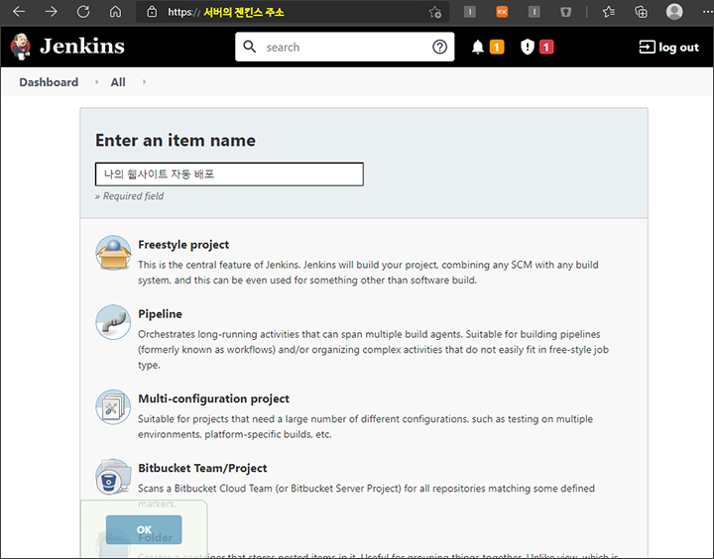
Notes:
대표적인 설치형 CI/CD 자동화 툴 젠킨스의 화면들입니다.
컴퓨터에 설치한 젠킨스를 실행했을 때, 이와 같이 브라우저에서 콘솔 화면을 볼 수 있습니다.
새로 자동화 작업을 작성하는 화면입니다.

Slide 11
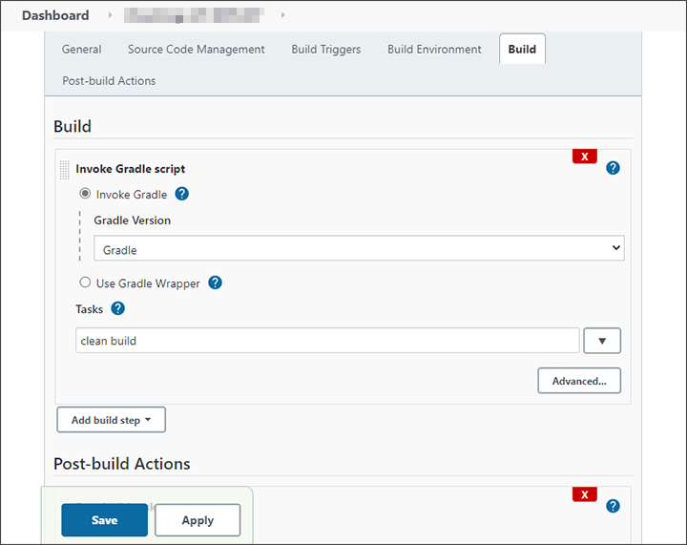
Notes:
Gradle을 사용해서 빌드 명령어를 내릴 것을 지정하는 화면입니다. 이후 하단의 Post-build Actions에서 빌드 이후 실행될 작업, 이를테면 Slack 메시지 보내기 등을 설정할 수 있습니다.

Slide 12
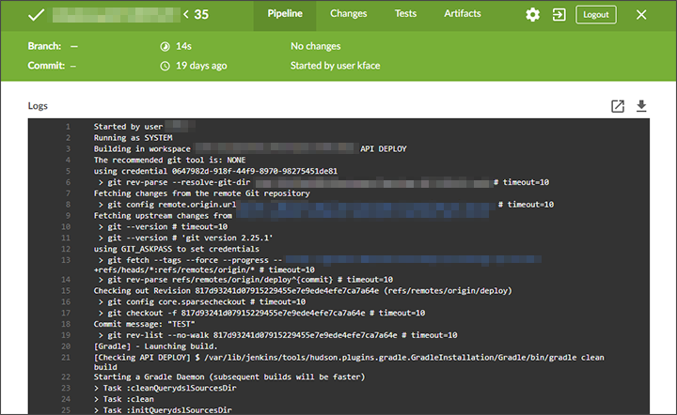
Notes:
CI/CD가 진행되는 모습 또는 진행된 내역을 이와 같이 볼 수 있습니다.
먼소린지 하나도 모르겠습니다….
무튼 이렇게해서 발표를 마치겠습니다. 감사합니다

Slide 13
보 안

Slide 14
성폭력
예방 교육

